Slide 1
Виды занятий по формированию функциональной грамотности у учеников основной школы на уроках русского языка и литературы

Slide 2
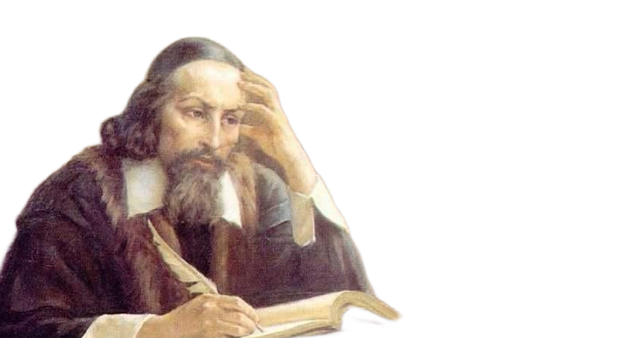
«Для жизни, а не для школы мы учимся»
Коменский Я.А.

Slide 3
Функционально грамотный человек —
это человек, который способен использовать все постоянно приобретаемые в течение жизни знания, умения и навыки для решения максимально широкого диапазона жизненных задач в различных сферах человеческой деятельности, общения и социальных отношений.

Slide 4

Первое, чему мы должны научить обучающихся – это умение вдумчиво читать, так как это залог успешного усвоения знаний.

Slide 5
На уроках русского языка и литературы прививается способность работы с текстом:
Обучение чтению: способность выбирать стратегию и тактику чтения в зависимости от цели чтения (гибкое чтение);
Сжимать текст, предвидеть, предугадывать содержание текста.

Slide 6

3 группы умений
Найти и извлечь
(сообщение или информацию)
2. Интерпретировать
3. Осмыслить и оценить
(сообщение прочитанного)

Slide 7
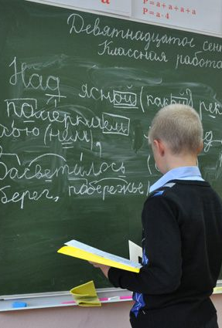
На уроках русского языка воплощаются несколько приоритетных направления для смыслового чтения:
чтение с остановками;
работа с вопросами;
читательский дневник;
логическая цепочка;
тонкие и толстые вопросы.

Slide 8

Приём «Тонкий и толстый вопрос»
«Тонкий» вопрос предполагает репродуктивный однозначный ответ
«Толстый» ( проблемный)
требует глубокого осмысления

Slide 9
Вопросы по теме
«Причастный и деепричастный обороты»
«Тонкие» вопросы:
1. Что обозначают причастия?
2. Что обозначает деепричастные?
3. Как отличить причастие от деепричастия?
«Толстые» вопросы
1. Дайте три объяснения, почему в речи нужны причастия и деепричастия?
2. Как вы думаете, почему обороты выдаются запятыми?

Slide 10
Что будет, если из речи
исчезнуть причастия и деепричастия?
«Тонкие» вопросы:
1. Кто?
2. Когда?
3. Как звать?
«Толстые» вопросы
1. Дайте три объяснения, почему…?
2. В чём различия…?
3. Предложите, что будет, если?

Slide 11
Приём «Кластер»

Slide 12
Приём «Проблемная ситуация»
Вставьте пропущенные буквы, подобрав проверочные слова:
Пиро…, горо…, клю…, пру…, ска…зка.

Slide 13
Приём «Ромашка вопросов»

Slide 14
Приём
«Письмо с дырками (пробелами)»
Имя существительное обозначает…
Отвечает на вопросы…
Начальная форма - … падеж … числа.

Slide 15
Виды занятий по формированию функциональной грамотности у учеников основной школы на уроках русского языка и литературы

